Slide 1

パレスチナ人の越境移動に関する意識と経験
－移動先の選択と動機のメカニズム－
髙岡豊（上智大学イスラーム地域研究機構）
浜中新吾（山形大学地域教育文化学部）

Slide 2

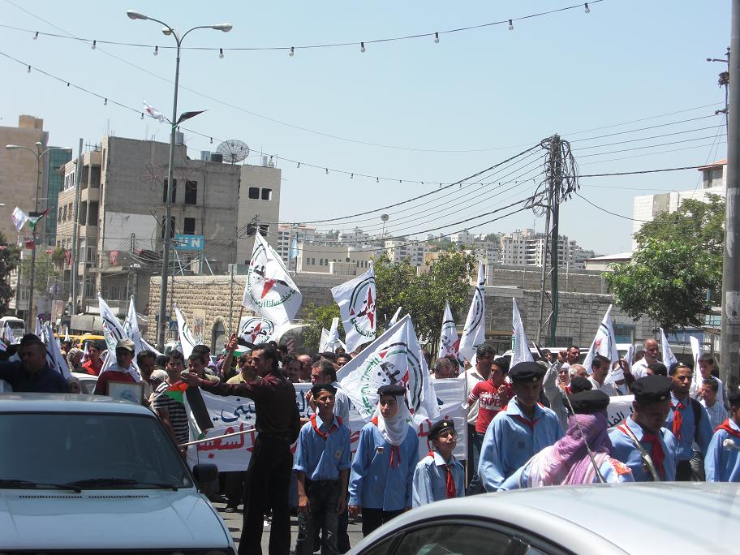
問題提起
パレスチナ人の越境移動は「パレスチナ難民研究」というジャンルで調査・分析の蓄積がある
しかし、難民という要因を強調しすぎることで、逆に問題を生じさせてはいないだろうか？
シリア人やエジプト人など他のアラブ民族の事例と比較可能な形で記述・分析し、一般的な分析枠組を用いることで、その特殊性が浮かび上がるものではないだろうか？

Slide 3
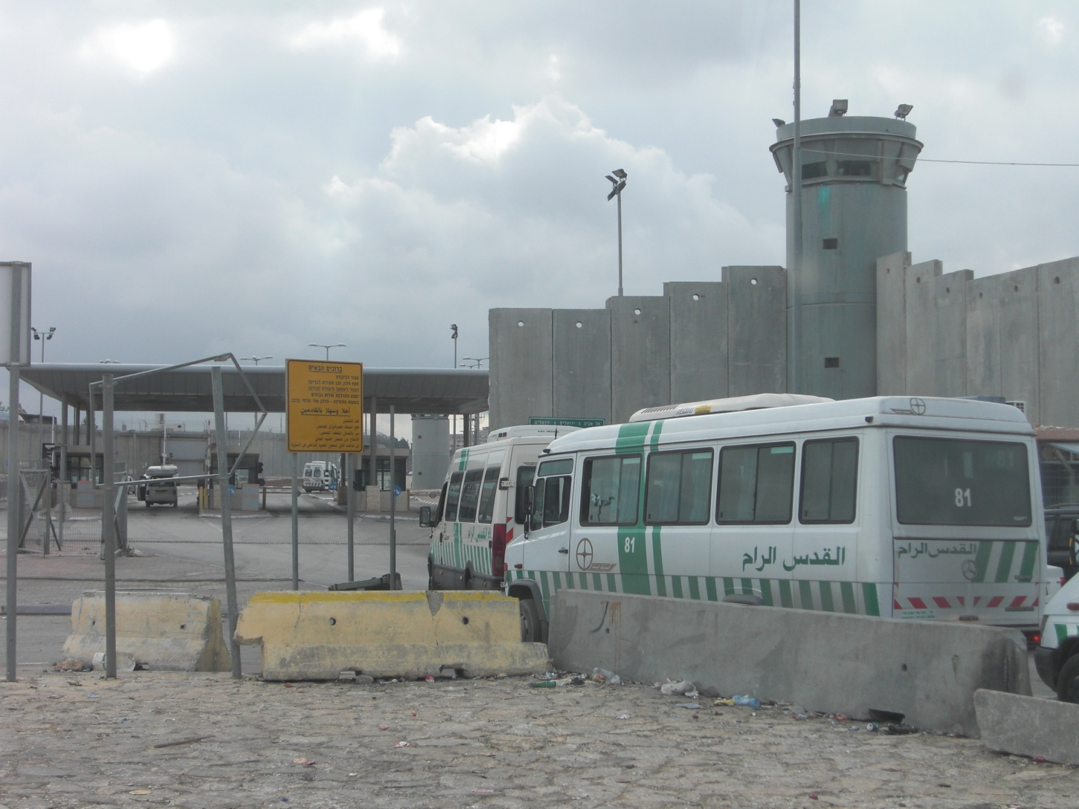
パレスチナ難民研究の一例
難民キャンプ内外のパレスチナ人への聞き語り
  参与観察によって人々の語りや生活状態を調査する
  「個人の顔が見える」「生の声を聞ける」
  体験としての「歴史」を直接聞くことで、リアリティを持った重厚な歴史を紡ぎ出すことができる
  調査地という「場」で得た情報を比較可能な形で提示することは困難（文脈やレトリックに依存）
  調査・分析の結果は、パレスチナ難民研究という「枠」の中に蓄積される傾向が強い（先行研究の検討・結論）

Slide 4
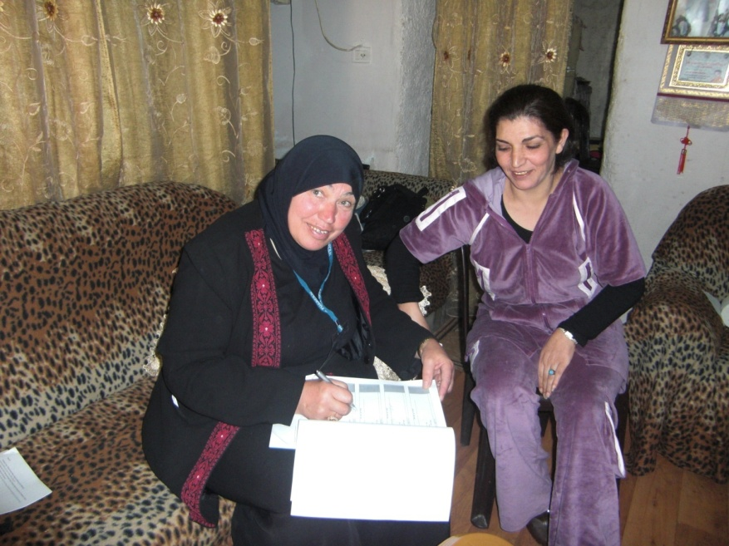
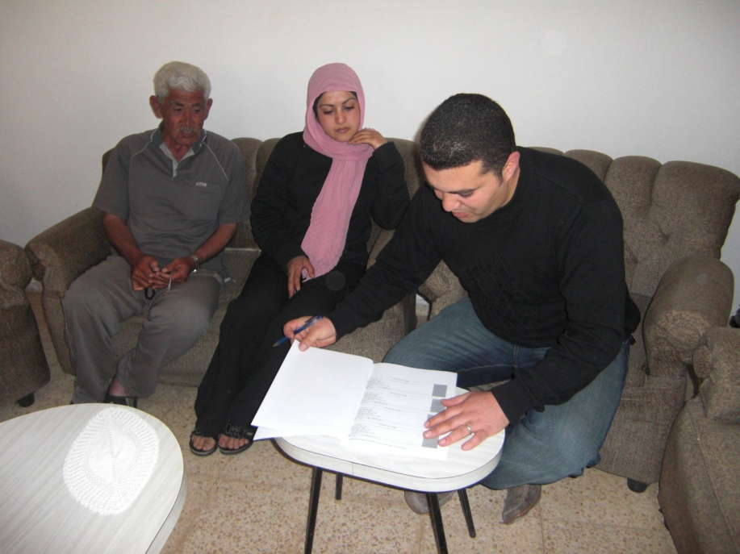
大量観察の地域研究
量的に比較可能な情報を得られる
  記述的推論
ある情報と別の情報の関連性を調べることができる
  因果的推論
分析は再現性を持つ
  手続き的客観性の担保
参与観察を補完

Slide 5
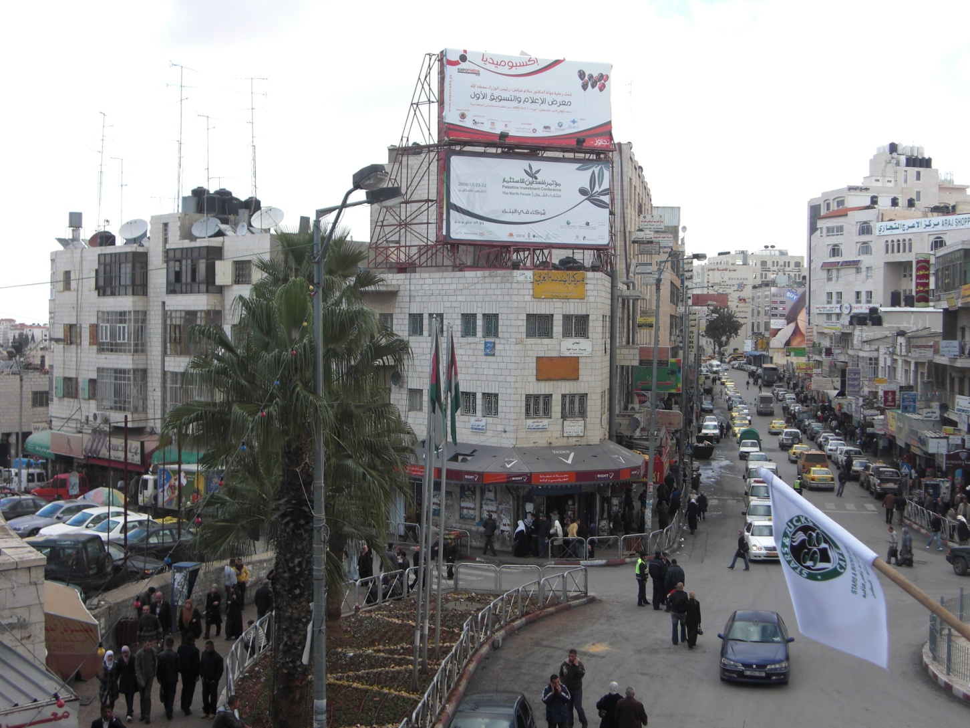
越境移動の経験

Slide 6
年齢層別の越境移動経験者（単位：％）
パレスチナ特有の傾向

Slide 7
越境移動の理由と行き先／性別のクロス表
単位：実数
単位：％

Slide 8
越境移動の理由と教育水準（単位：実数）

Slide 9
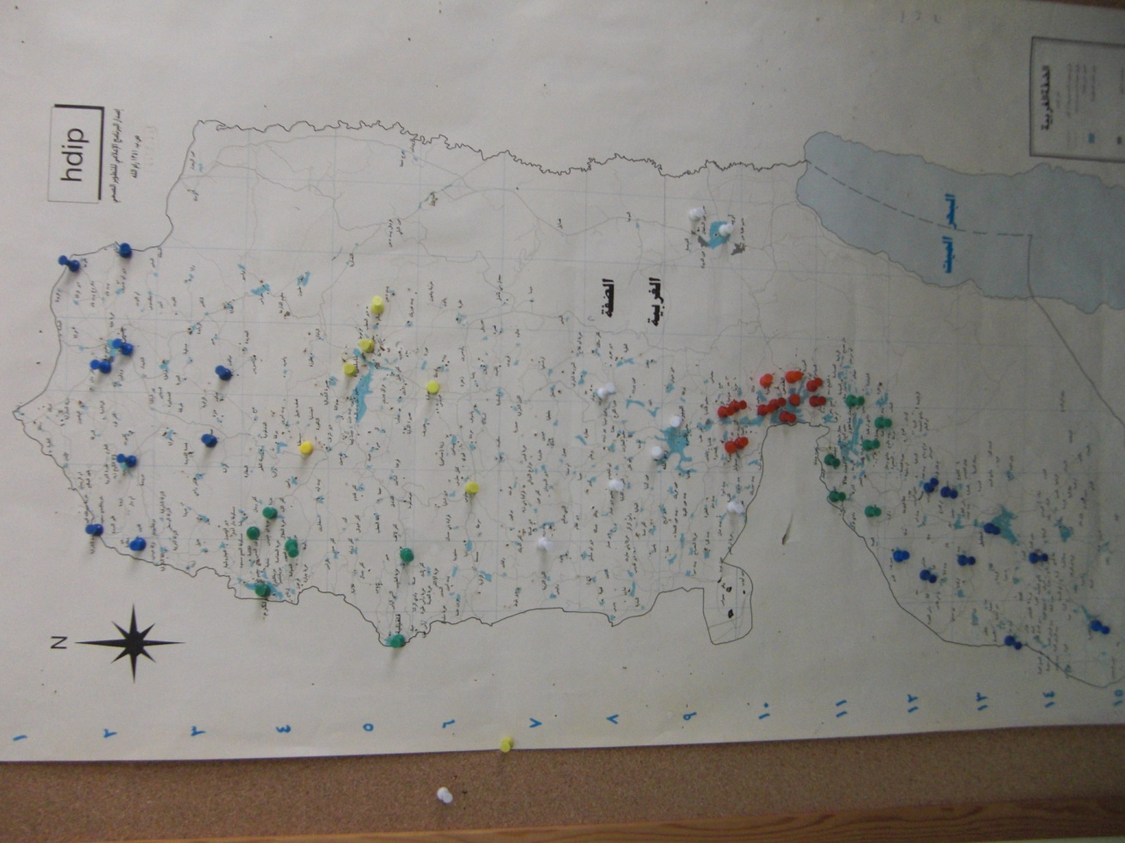
越境移動の希望

Slide 10
越境移動を希望する国・地域と理由(1)

Slide 11
越境移動を希望する国・地域と理由(2)

Slide 12
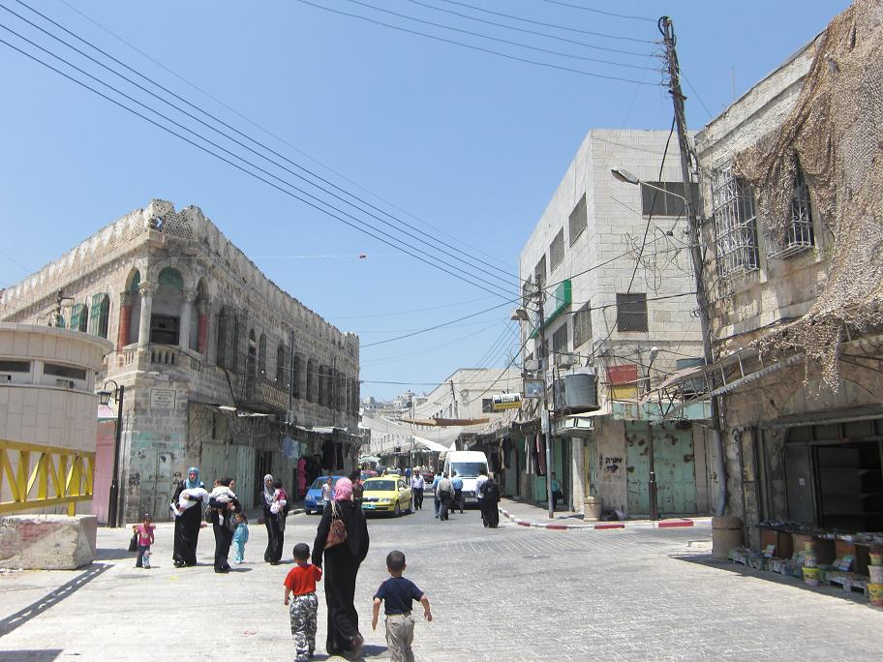

Slide 13
パレスチナ人の越境移動メンタルマップ
収入・能力
親族・文化
文化・収入

Slide 14
移動先の選択と動機のメカニズム・仮説
所得拡大仮説
能力開発仮説
ネットワーク仮説 特定の移動先
ジェンダー仮説
教育水準仮説

Slide 15
越境移動先の選択(1)：ロジスティック回帰分析

Slide 16
越境移動先の選択(2)：ロジスティック回帰分析

Slide 17
移動先の選択と動機のメカニズム・結果
所得拡大仮説 サウジアラビア・UAE・トルコ・
カタル・ヨルダン
能力開発仮説 トルコ(+)・サウジアラビア(-)・
ヨルダン(-)・カタル(-)
ネットワーク（家族） ヨルダン・サウジアラビア
ネットワーク（文化） カタル・シリア・UAE
ジェンダー仮説 シリア
教育水準仮説 ヨルダン(-)

Slide 18
結論
イスラエルの位置づけ
ヨルダン
パレスチナ
エジプト
トルコの位置づけ
レバノン
シリア

Slide 19
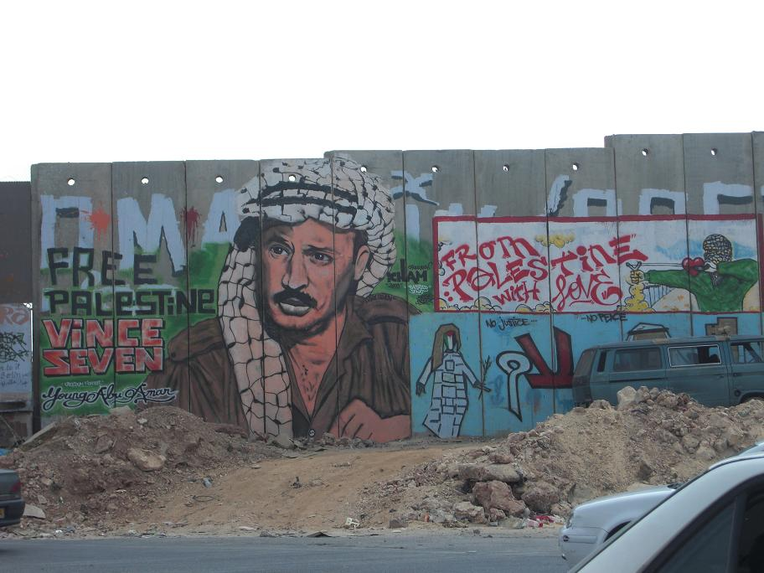
結論
所得拡大仮説、能力開発仮説、ネットワーク仮説の妥当性が明らかにされた
ジェンダー仮説と教育水準仮説は部分的にしか当てはまらなかった
越境移動に関するパレスチナ人の意識と経験は、シリア・エジプトと比較すると多様かつ具体的だった

Slide 20
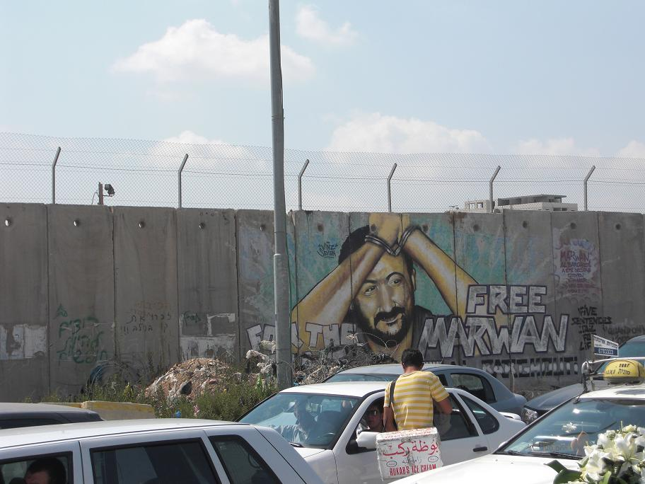
結論
パレスチナ人の越境移動についての情報量、および情報を分析したり希望を表明する意欲と能力の点で、シリア人やエジプト人を上回る
難民という境遇によって説明するのではなく、そのダイナミズムを相対的に評価したい

